Slide 1
웹페이지 구축을 위한
Javascript
303-4.반복문
이호진

Slide 2





05[HTML+CSS+ JAVASCRIPT]
반복문

Slide 3
반복문
반복문은 같은 동작을 여러 번 실행하기 위해 사용하는 문이다.
반복문을 사용하면 불필요하게 여러 명령들을 늘어놓지 않아도 명령을 반복 실행할 수 있다.
그만큼 소스도 깔끔해지고 소스가 짧아지는만큼 실행도 빨라진다.

Slide 4
02[HTML+CSS+ JAVASCRIPT]
for

Slide 5
for 문
자바스크립트에서 가장 많이 사용하는 반복문
조건값이 일정하게 커지면서 명령을 반복 실행할 때 편리하다.
for문에서는 몇 번 반복했는지 기록하기 위해 카운터를 사용하고 for문의 첫 번째 항에서 카운터 변수를 지정한다.
for (초깃값; 조건; 증가식) { ... }
초깃값은 처음에 한 번만 할당하고 조건 체크와 명령 실행, 증가식을 계속 반복한다!
초깃값: 몇 번 반복할지 지정하는 카운터 변수를 선언하고 초기화한다. 초깃값은 0이나 1부터 시작한다.
조건: 문장을 반복하기 위해 체크할 조건 부분. 이 조건을 만족해야 for문에 있는 명령을 반복할 수 있다.
증가식: 문장을 실행한 후 카운터 변수를 증가시키는 부분. 보통 카운터값을 하나 더 증가시킴

Slide 6
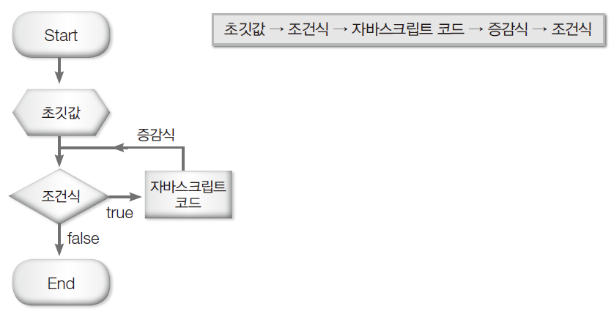
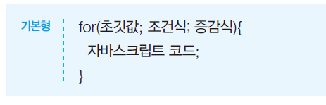
for문

Slide 7
for 문
1부터 10까지 순서대로 콘솔 창에 표시하는 for문을 생각해 보자
카운터 변수 선언 및 할당
대부분 카운터 변수를 i로 사용한다. 1부터 시작하자.
2) 조건을 지정한다.
여기에서는 10까지 표시 (끝나는 값 10 포함)
3) 카운터 값 증가시키기. 1씩 증가
4) 실행할 명령 작성. 콘솔 창에 i값 표시. 줄바꿈 필요하면 넣기
for(let i = 1; )
for(let i = 1; i <= 10; i++)
for(let i = 1; i <= 10; i++)
for(let i = 1; i <= 10; i++) {
console.log(i + ‘\n’);
}

Slide 8
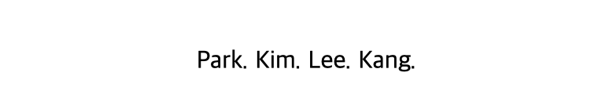
(예) 배열에서 값 가져오기
배열의 인덱스를 사용해서 배열 요소 값에 접근할 수 있다.
배열 인덱스는 0부터 시작!
언제까지 반복할까? → 배열 요소의 갯수만큼 → 배열 갯수는 length 속성에 들어 있다.
const students = ["Park", "Kim", "Lee", "Kang"];
for (let i = 0; i < students.length; i++) {
document.write(`${students[i]}, `);
}

Slide 9
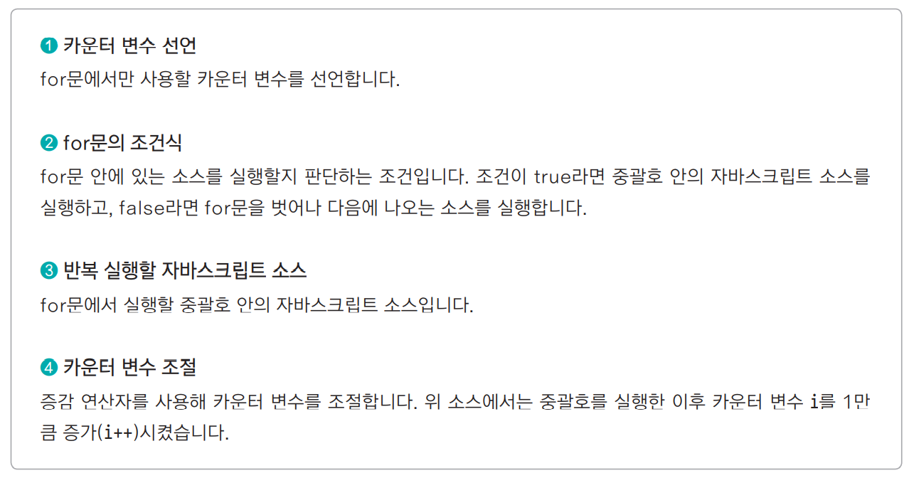
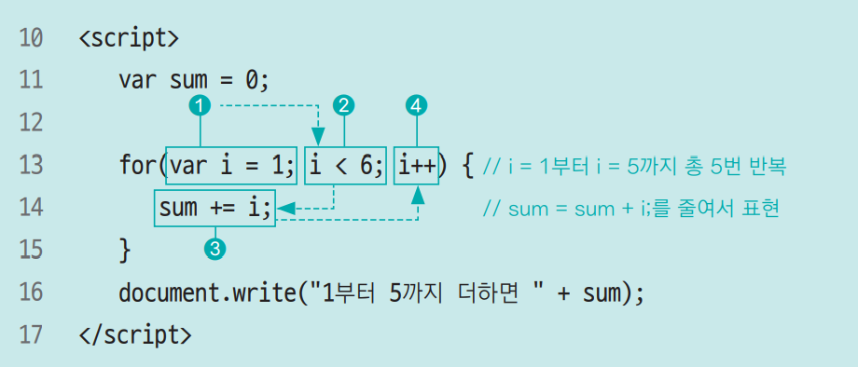
명령 반복 실행하기 – for문

Slide 10
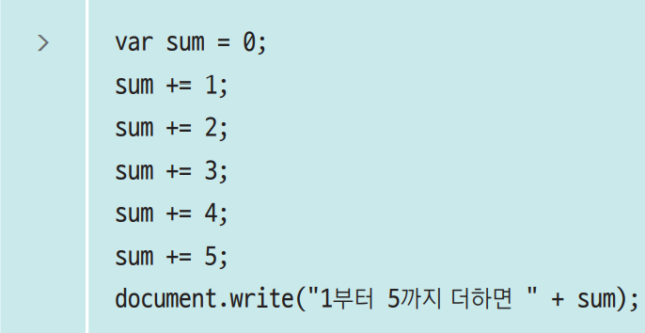
명령 반복 실행하기 – for문
카운터 변수를 기준으로 명령을 여러 번 실행
여러 명령을 늘어 놓지 않고 소스를 간단하게 작성할 수 있음
소스의 양이 줄어 실행 속도가 빨라짐
반복문으로 바꾸면

Slide 11
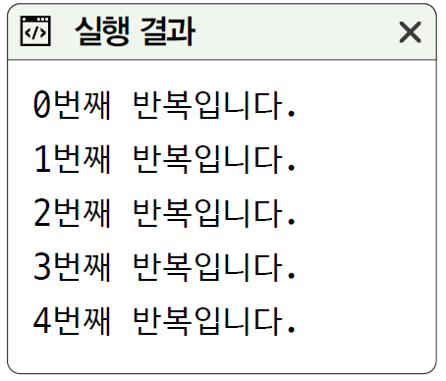
반복문(1)
for 반복문
특정 횟수만큼 반복하고 싶을 때 사용하는 범용적인 반복문
for 반복문 기본 (소스 코드 4-2-3.html)
for (let i = 0; i < 반복 횟수; i++) { 문장 }
다른 반복문과 다르게 반복 변수를 let 키워드로 선언합니다
01 <script> 02 for (let i = 0; i < 5; i++) { 03 console.log(`${i}번째 반복입니다.`) 04 } 05 </script>
0부터 시작해서 5 미만이면 반복합니다. → 불 값

Slide 12
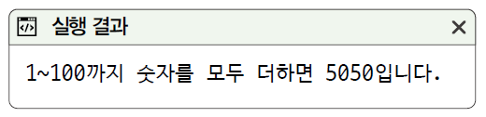
반복문(1)
for 반복문
1부터 N까지 더하기 (소스 코드 4-2-4.html)
01 <script> 02 let output = 0 03 for (let i = 1; i <= 100; i++) { 04 output += i 05 } 06 console.log(`1~100까지 숫자를 모두 더하면 ${output}입니다.`) 07 </script>
1부터 100까지 반복

Slide 13
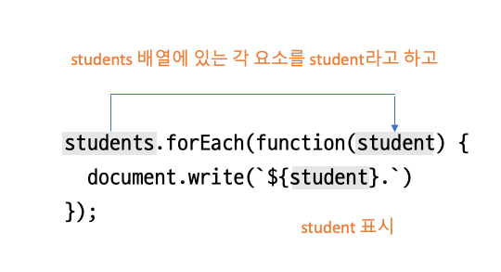
forEach 문
배열의 크기(length)가 정해져 있지 않을 경우에 사용한다.
콜백 함수란 다른 함수 안에 사용할 수 있는 함수를 가리킴
배열명.forEach(콜백 함수) { ... }
예) 배열 요소의 값 표시하기
const students = ["Park", "Kim", "Lee", "Kang"];
students.forEach(function(student) {
document.write(`${student}. `)
});
ES6의 화살표 함수를 사용하면 더 간단히 표현 가능
const students = ["Park", "Kim", "Lee", "Kang"];
students.forEach(student => document.write(`${student}. `));

Slide 14
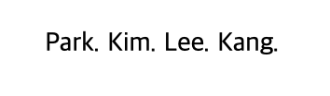
for…of문 사용해서 반복 가능 객체 값 가져오기
문자열이나 배열처럼 그 안의 값이 순서대로 나열되어 있는 객체를 이터러블(iterable) 객체라고 함.
이터러블 객체에서는 for…of 문을 사용할 수 있다.
for (변수 of 객체) { ... }
const students = ["Park", "Kim", "Lee", "Kang"];
// students에 있는 student가 있는 동안 계속 반복
for (let student of students) {
document.write(`${student}. `);
}

Slide 15
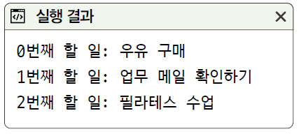
For in
for in 반복문
배열 요소를 하나하나 꺼내서 특정 문장을 실행할 때 사용
for in 반복문 (소스 코드 4-2-1.html)
for (const 반복 변수 in 배열 또는 객체) { 문장 }
01 <script> 02 const todos = ['우유 구매', '업무 메일 확인하기', '필라테스 수업'] 03 04 for (const i in todos) { 05 console.log(`${i}번째 할 일: ${todos[i]}`) 06 } 07 </script>
※ for in 반복문은 구문 자체로 코드의 양이 어느 정도 있어서 코드를 하나하나 입력하는 것이 힘들 수 있음.
이럴 때 코드 블록을 사용. for를 입력하면 for와 관련된 여러 코드 블록이 나타나고 방향키를 사용해 for in 코드 블록으로 이동하고 Enter 또는 Tab 키를 클릭

Slide 16
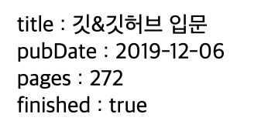
for…in문 사용해서 객체 값 가져오기
객체에서 사용할 수 있는 반복문.
for…in문은 반복해서 객체의 키를 가져온다.
각 키의 값을 알고 싶다면 가져온 키를 사용해서 객체에 접근한다.
배열도 객체이기 때문에 배열에서도 for…in문을 사용할 수 있다.
for (변수 in 객체) { ... }
const gitBook = {
title : "깃&깃허브 입문",
pubDate : "2019-12-06",
pages : 272,
finished : true
}
for(key in gitBook) {
document.write(`${key} : ${gitBook[key]}<br>`);
}

Slide 17
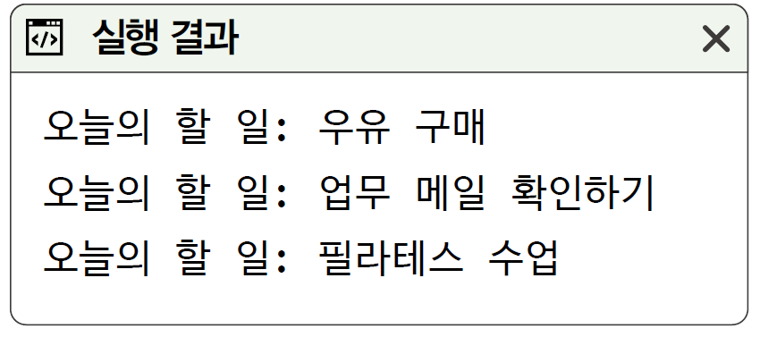
For of
for of 반복문
요소의 값을 반복할 때 안정적으로 사용
for of 반복문 (소스 코드 4-2-2.html)
for (const 반복 변수 of 배열 또는 객체) { 문장 }
f or in 반복문과 다르게 반복 변수에 요소의 값이 들어감
01 <script> 02 const todos = ['우유 구매', '업무 메일 확인하기', '필라테스 수업'] 03 for (const todo of todos) { 04 console.log(`오늘의 할 일: ${todo}`) 05 } 06 </script>

Slide 18

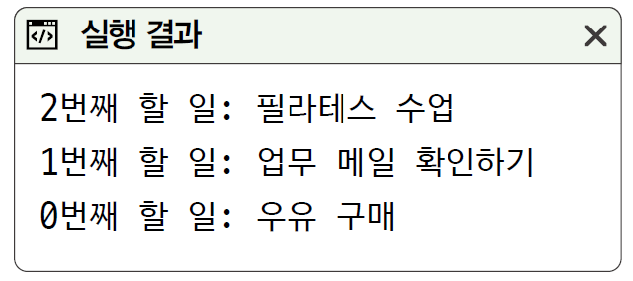
반복문(1)
for 반복문과 함께 배열 사용하기
for 반복문과 배열 (소스 코드 4-2-5.html)
for 반복문으로 배열을 반대로 출력하기 (소스 코드 4-2-6.html)
01 <script> 02 const todos = ['우유 구매', '업무 메일 확인하기', '필라테스 수업'] 03 04 for (let i = 0; i < todos.length; i++) { 05 console.log(`${i}번째 할 일: ${todos[i]}`) 06 } 07 </script>
01 <script> 02 const todos = ['우유 구매', '업무 메일 확인하기', '필라테스 수업'] 03 04 for (let i = todos.length - 1; i >= 0; i--) { 05 console.log(`${i}번째 할 일: ${todos[i]}`) 06 } 07 </script>
배열의 마지막 요소부터 0까지 하나씩 빼면서 반복

Slide 19
02[HTML+CSS+ JAVASCRIPT]
중첩

Slide 20
for문 중첩하기
for문 안에 또다른 for문을 사용하는 것을 “중첩한다”고 한다.
(예) *가 30개 표시되는 줄을 5개 만들려면?
for(let k = 0; k < 5; k++) {
for(var i = 0; i < 30; i++)
{
document.write(‘*’); }
document.write(‘<br>’); // 줄바꿈
}
다른 for문의 카운터 변수와 겹치지 않게
바깥쪽 for문 실행 (k = 0)
안쪽 for문을 실행해 30번 반복하고 빠져나온다.
<br> 태그를 추가해서 줄을 바꾼다.
바깥쪽 for문의 조건식이 false가 될 때까지 반복한다.

Slide 21
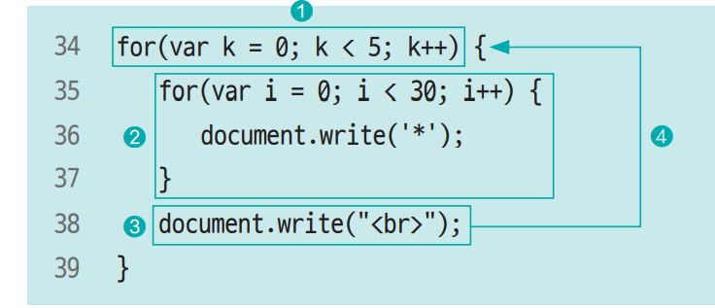
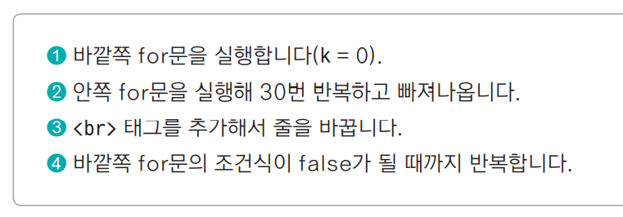
중첩 for문
실습 파일 : 04\for.html
여러 줄의 별(*) 찍기 - *를 30개씩 5줄 표시하려면?
먼저 실행하는 for문(별 30개 찍기)을 안쪽에, 나중에 실행하는 for문(5줄 찍기)을 바깥쪽에 작성

Slide 22
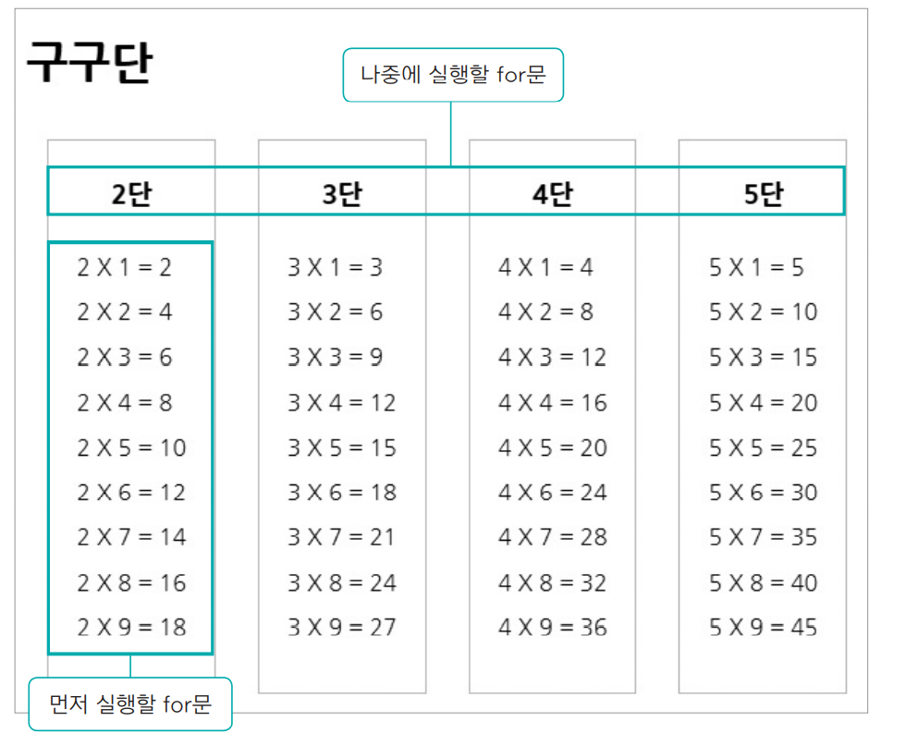
중첩 for문 – 구구단 만들기

Slide 23
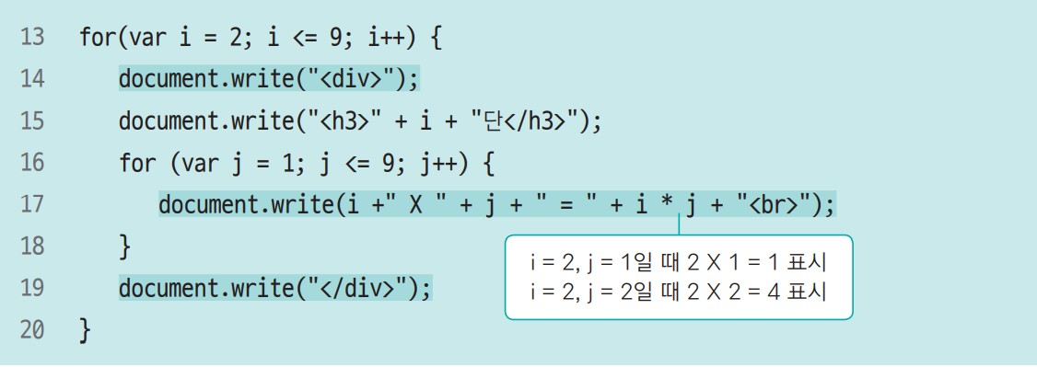
중첩 for문 – 구구단 만들기
실습 파일 : 04\gugudan.html

Slide 24
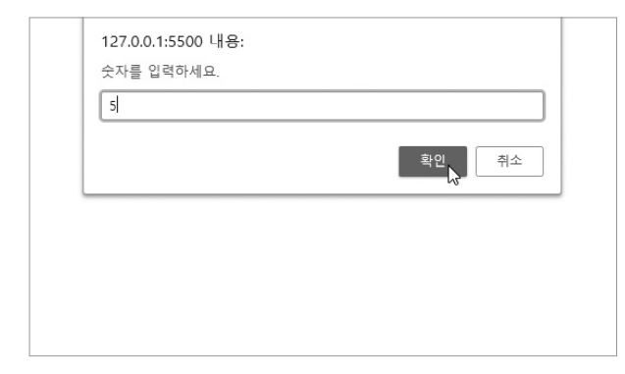
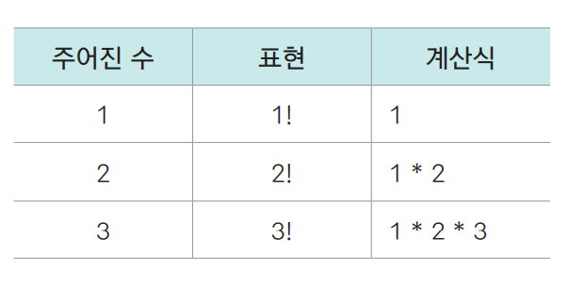
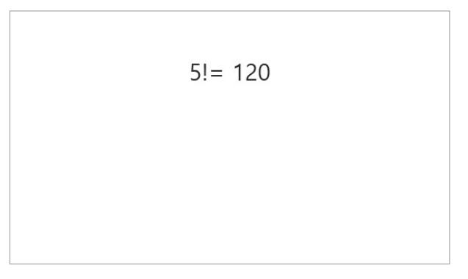
[미리보기] 팩토리얼 계산기
팩토리얼(!)이란

Slide 25
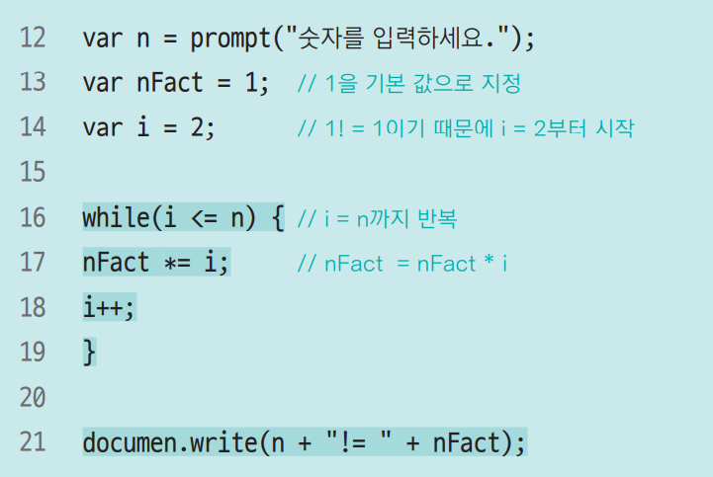
팩토리얼 계산 프로그램
실습 파일 : 04\factorial.html

Slide 26
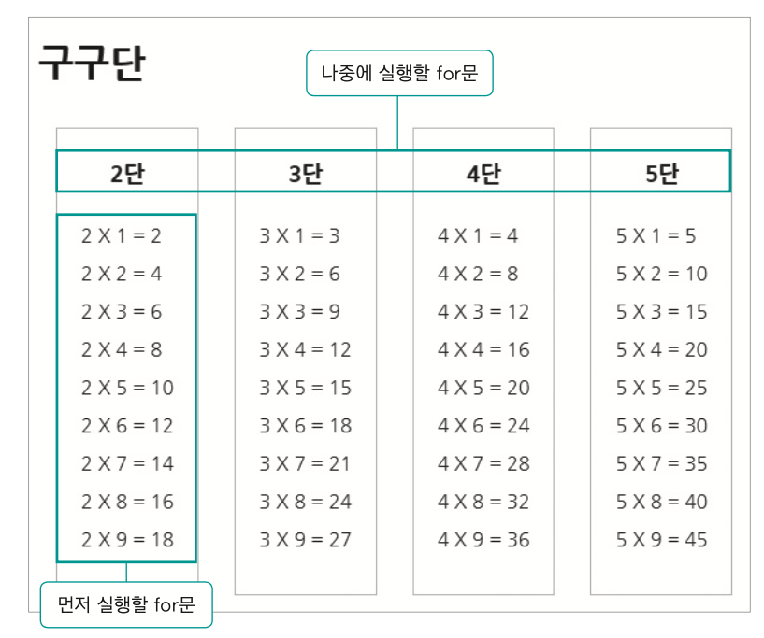
[실습] 구구단 만들기
구구단은 1단부터 9단 까지 이루어져 있고,
각 단은 1부터 9까지의 곱으로 이루어짐.
→ 중첩된 for문을 사용해서 작성
안쪽 for문
각 단에서 1부터 9까지 곱하는 부분
카운터 변수를 j로 놓고 for문 작성
바깥쪽 for문
구구단의 ‘단’에 해당하는 부분
카운터 변수를 i로 놓고 for문 작성

Slide 27
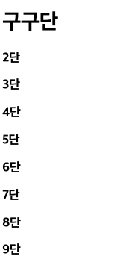
[실습] 구구단 만들기
for(var i = 2; i <= 9; i++) { // 2단부터 9단까지
document.write(“<h3>” + i + “단</h3”>);
for (var j = 1; j <= 9; j++) { // 1부터 9까지
}
}

Slide 28
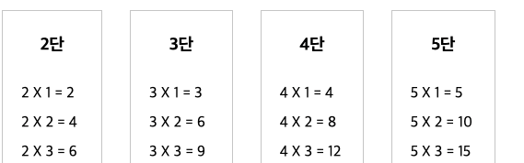
[실습] 구구단 만들기
‘단’을 나타내므로,
i변수 사용
i * j
화면에 표시하기 위한 소스
‘곱하는 값’을 나타내므로, j변수 사용
i +" X " + j + " = " + i * j + "<br>"
또는
`${i} X ${j} = ${i * j}<br>`

Slide 29
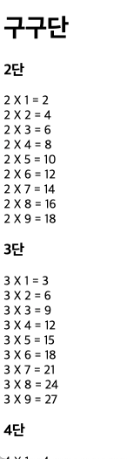
[실습] 구구단 만들기
for(var i = 2; i <= 9; i++) { // 2단부터 9단까지
document.write(“<h3>” + i + “단</h3”>);
for (var j = 1; j <= 9; j++) { // 1부터 9까지
document.write(`${i} X ${j} = ${i * j}<br>`);
}
}

Slide 30
[실습] 구구단 만들기
구구단을 가로로 배치하려면? → CSS 사용
<head>
<meta charset="UTF-8">
……
<title>구구단 - for문</title>
<link rel="stylesheet" href="css/gugudan.css">
</head>
for(var i = 2; i <= 9; i++) {
document.write("<div>");
document.write("<h3>" + i + "단</h3>");
for (var j = 1; j <= 9; j++) {
document.write(`${i} X ${j} = ${i * j}<br>`);
}
document.write("</div>");
}

Slide 31
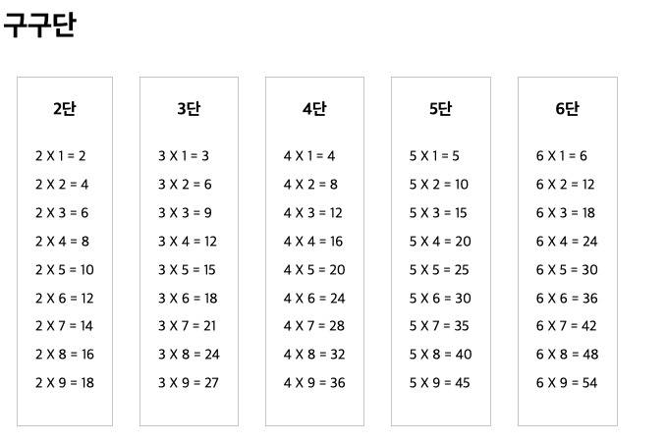
[실습] 구구단 만들기
css\gugudan.css
div {
display:inline-block;
padding:0 20px 30px 20px;
margin:15px;
border:1px solid #ccc;
line-height:2;
}
div h3 {
text-align:center;
font-weight:bold;
}

Slide 32
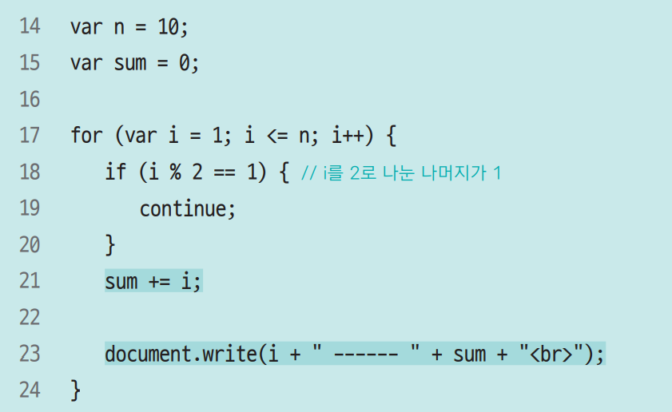
짝수 더하기 프로그램
실습 파일 : 04\even.html

Slide 33
02[HTML+CSS+ JAVASCRIPT]
while

Slide 34
while 문, do … while 문
while문과 do...while문은 초기값이나 반복 횟수 없이 조건만 주어졌을 때 사용한다.
while
조건이 참(true)인 동안 문장 반복
조건부터 체크한 후 true일 경우에만 반복
조건이 false라면 한 번도 실행하지 않음
do … while
일단 문장을 한번 실행한 후
조건이 참(true)인 동안 문장 반복
조건이 false라도 최소한 한번은 실행됨
while (조건) {
실행할 명령
}
do {
실행할 명령
} while (조건)

Slide 35
let stars = parseInt(prompt("별의 개수 : "));
while(stars > 0) {
document.write('*');
stars--;
}
별의 갯수를 5로 했을 때 → 5개 찍힘
별의 갯수를 0으로 했을 때 → 아무것도 안 찍힘
let stars = parseInt(prompt("별의 개수 : "));
do {
document.write('*');
stars--;
} while(stars > 0)
별의 갯수를 5로 했을 때 → 5개 찍힘
별의 갯수를 0으로 했을 때 → 1개 찍힘

Slide 36
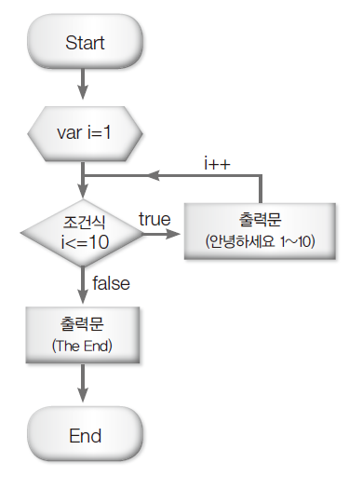
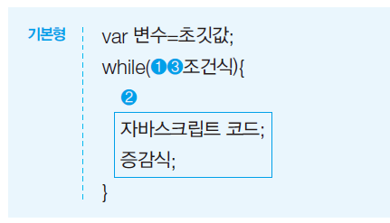
while문

Slide 37
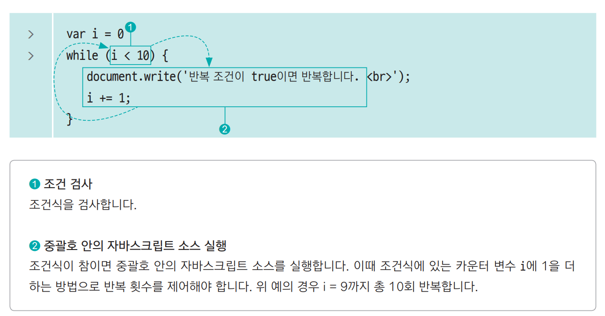
while문

Slide 38
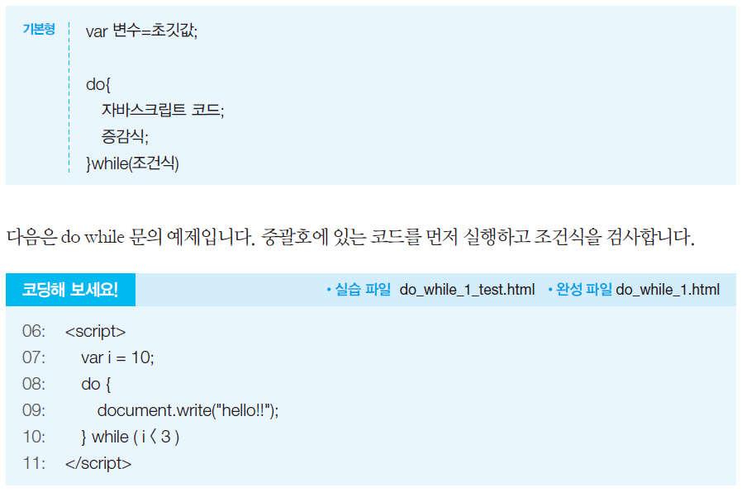
do while문

Slide 39
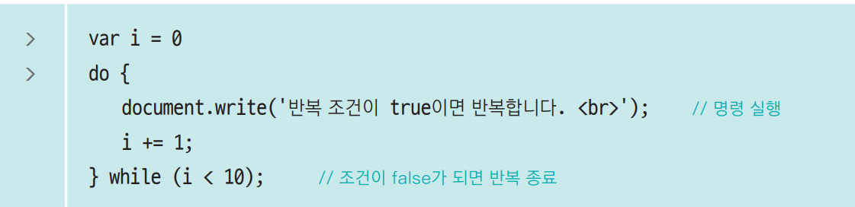
do…while문
조건의 결괏값이 false라고 해도 일단 문장이 최소 한번은 실행됨

Slide 40
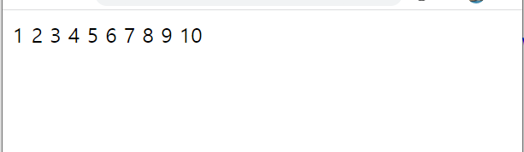
break문
반복문은 주어진 조건에 따라 문장을 반복하기 때문에 종료 조건이 돼야 반복이 끝남.
종료 조건이 되기 전에 반복문을 빠져나와야 한다면? → break문 사용
(switch문에서도 case에 맞는 값이 있을 경우 명령 실행 후 break문을 사용해 switch문 빠져나옴)
break
예) 숫자 1부터 50까지 화면에 표시하다가 10에서 멈추게 하려면??
let n = 50;
for(let i = 1; i <= n; i++) {
document.write(`${i} `);
if (i === 10) {
break;
}
}

Slide 41
break문, continue문
break문
반복문의 흐름에서 바로 빠져나올 때 사용
continue문
주어진 조건에 맞는 값을 만났을 때 실행하던 반복 문장을 건너뛰고 반복문의 맨 앞으로 되돌아갑니다.

Slide 42
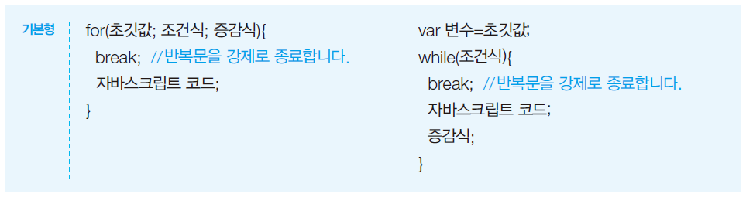
break문

Slide 43
continue문
특정 조건이 됐을 때 실행하던 반복 문장을 더 이상 실행하지 않고 반복문의 맨 앞으로 되돌아감
→ 반복 과정을 한 차례 건너뛰게 됨.
continue
예) 숫자 1부터 10까지 중에서 짝수만 표시하려면??
for(let i = 1; i <= 10; i++) {
if (i % 2 === 1) {
continue;
}
document.write(`${i}<br>`);
}

Slide 44
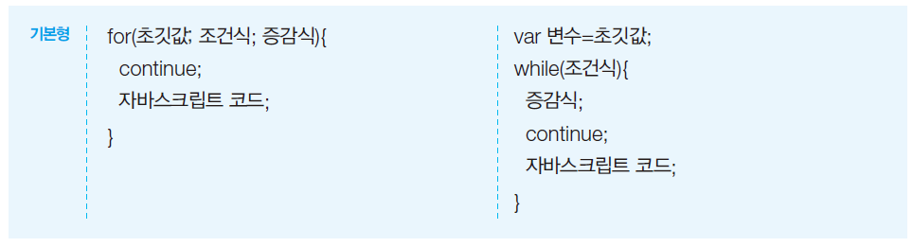
continue문

Slide 45
02[HTML+CSS+ JAVASCRIPT]
실습(while)

Slide 46
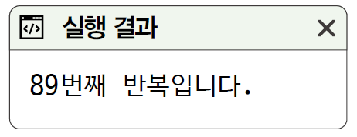
While 실습1
while 반복문
if 조건문과 다른 점은 문장을 한 번만 실행하고 끝나는 것이 아니라 불 표현식이 true면 계속해서 문장을 실행
조건이 변하지 않는다면 무한히 반복 실행하므로 조건을 거짓으로 만드는 내용이 문장에 포함되어야 함.
무한 루프: 반복문이 무한 반복되는 것
무한 반복문 (소스 코드 4-2-7.html)
while (불 표현식) { 문장 }
01 <script> 02 let i = 0 03 while (true) { 04 alert(`${i}번째 반복입니다.`) 05 i = i + 1 06 } 07 </script>

Slide 47
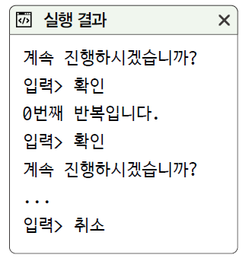
While 실습
while 반복문
confirm() 함수를 사용하여 사용자에게 확인을 받는 대화상자 실행.
[확인]은 true, [취소]는 false로 입력 받아 조건이 false(거짓)일 때 반복문 종료.
While 반복문 기본 (소스 코드 4-2-8.html)
01 <script> 02 let i = 0 03 while (confirm('계속 진행하시겠습니까?')) { 04 // 사용자가 [확인] 버튼을 클릭하면 true가 되어 계속 반복합니다. 05 alert(`${i}번째 반복입니다.`) 06 i = i + 1 07 } 08 </script>

Slide 48
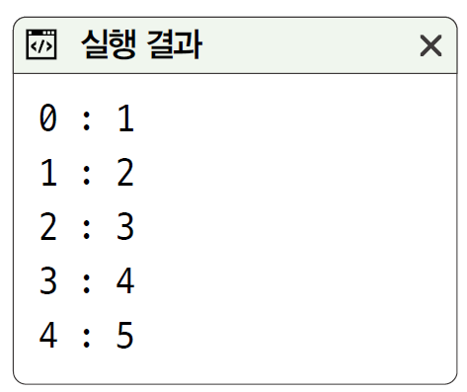
While 실습
while 반복문
while 반복문과 함께 배열 사용하기
배열과 함께 사용하기 (소스 코드 4-2-9.html)
01 <script> 02 let i = 0 03 const array = [1, 2, 3, 4, 5] 04 05 while (i < array.length) { 06 console.log(`${i} : ${array[i]}`) 07 i++ 08 } 09 </script>
※ 횟수를 기준으로 반복할 때는 코드를 간결하게 구현할 수 있는 for 반복문을 사용하는 것이 훨씬 편함. while 반복문은 조건에 큰 비중이 있을 때 사용하는 것이 효과적 ‘특정 시간 동안 어떤 데이터를 받을 때까지’, ‘배열에서 어떠한 요소가 완전히 제거될 때까지’ 등 조건을 기반으 로 사용하는 반복문에 while 반복문을 사용

Slide 49
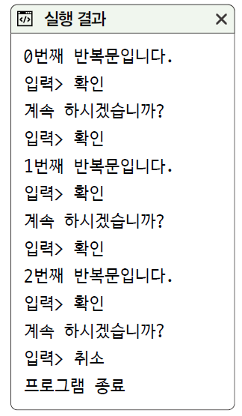
While 실습
break 키워드
switch 조건문이나 반복문을 벗어날 때 사용하는 키워드
break 키워드 활용 (소스 코드 4-2-10.html)
while (true) { } break
01 <script> 02 // 반복문 03 for (let i = 0; true; i++) { 04 alert(i + '번째 반복문입니다.') 05 06 // 진행 여부를 물어봅니다. 07 const isContinue = confirm('계속 하시겠습니까?') 08 if (!isContinue) { 09 break 10 } 11 } 12 13 // 프로그램의 종료를 확인합니다. 14 alert('프로그램 종료') 15 </script>

Slide 50
While 실습
continue 키워드
continue 키워드는 반복문 안의 반복 작업을 멈추고 반복문의 처음으로 돌아가 다음 반복 작업을 진행
continue 키워드 활용(1) (소스 코드 4-2-11.html)
01 <script> 02 // 반복문 03 for (let i = 0; i < 5; i++) { 04 // 현재 반복 작업을 중지하고 다음 반복 작업을 수행합니다. 05 continue 06 alert(i) 07 } 08 </script>

Slide 51
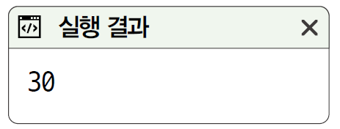
While 실습
continue 키워드
continue 키워드 활용(2) (소스 코드 4-2-12.html)
01 <script> 02 // 변수를 선언합니다. 03 let output = 0 04 05 // 반복문 06 for (let i = 1; i <= 10; i++) { 07 // 조건문 08 if (i % 2 === 1) { 09 // 홀수면 현재 반복을 중지하고 다음 반복을 수행합니다. 10 continue 11 } 12 output += i 13 } 14 15 // 출력합니다. 16 alert(output) 17 </script>

Slide 52
While 실습
중첩 반복문을 사용하는 피라미드(누적 예제)
중첩 반복문은 일반적으로 n-차원 처리를 할 때 사용
중첩 반복문 사용하기(1)
* ** *** **** ***** ****** ******* ******** *********
①
②
내부의 반복문 : 별 생성(*)
외부의 반복문 : 줄생성(\n)
I = 1 * j = 0 → j < i(1) = 1번 반복해서 * 출력
I = 2 ** j = 0 → j < i(2) = 2번 반복해서 * 출력
I = 3 *** j = 0 → j < i(3) = 3번 반복해서 * 출력
I = 4 **** j = 0 → j < i(4) = 4번 반복해서 * 출력

Slide 53
While 실습
중첩 반복문을 사용하는 피라미드(누적 예제)
중첩 반복문 사용하기(1) (소스 코드 4-2-13.html)
01 <script> 02 // 변수를 선언합니다. 03 let output = '' 04 05 // 중첩 반복문 06 for (let i = 1; i < 10; i++) { 07 for (let j = 0; j < i; j++) { 08 output += '*' 09 } 10 output += '\n' 11 } 12 13 // 출력합니다. 14 console.log(output) 15 </script>

Slide 54
While 실습
중첩 반복문을 사용하는 피라미드(누적 예제)
중첩 반복문 사용하기(2)
②
③
* *** ***** ******* ********* *********** ************* *************** ***************** ******************* ********************* *********************** ************************* ***************************
①
내부의 반복문 : 공백 생성
내부의 두번째 반복문 : 별 생성(*)
외부의 반복문 : 줄생성(\n)
I = 1 4개 □ □ □ □ * 1개
I = 2 3개 □ □ □ *** 3개
I = 3 2개 □ □ ***** 5개
I = 4 1개 □ ******* 7개
전체 높이 (4) -j개
2k-1개
전체 높이
4로 가정

Slide 55
While 실습
중첩 반복문을 사용하는 피라미드(누적 예제)
중첩 반복문 사용하기(2) (소스 코드 4-2-14.html)
01 <script> 02 // 변수를 선언합니다. 03 let output = '' 04 05 // 반복문 06 for (let i = 1; i < 15; i++) { 07 for (let j = 15; j > i; j--) { 08 output += ' ' 09 } 10 for (let k = 0; k < 2 * i - 1; k++) { 11 output += '*’ 12 } 13 output += '\n' 14 } 15 16 // 출력합니다. 17 console.log(output) 18 </script>

Slide 56
반복문(1)
6가지 키워드로 정리하는 핵심 포인트
for in 반복문은 배열의 인덱스를 기반으로 반복할 때 사용
for of 반복문은 배열의 값을 기반으로 반복할 때 사용
for 반복문은 횟수를 기반으로 반복할 때 사용
while 반복문은 조건을 기반으로 반복할 때 사용
break 키워드는 switch 조건문이나 반복문을 벗어날 때 사용
continue 키워드는 반복문 안의 반복 작업을 멈추고 반복문의 처음으로 돌아가 다음 반복 작업을 진행

Slide 57
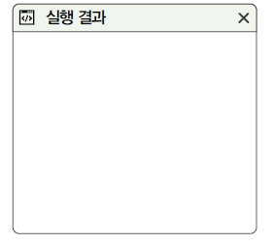
확인문제
확인 문제
다음 프로그램의 실행 결과를 예측해보기
<script> const array = ['사과', '배', '귤', '바나나'] console.log('# for in 반복문') for (const i in array) { console.log(i) } console.log('# for of 반복문') for (const i of array) { console.log(i) } </script>

Slide 58
확인문제
확인 문제
다음 프로그램의 실행 결과를 예측해보고, 혹시 오류가 발생한다면 어디를 수정해야 하나?
1부터 100까지의 숫자를 곱한 값을 계산하는 프로그램을 만들고, 코드를 실행해 나온 결과를 확인하기
<script> const array = [] for (const i = 0; i < 3; i++) { array.push((i + 1) * 3) } console.log(array) </script>
<script> let output = 1 console.log(`1~100의 숫자를 모두 곱하면, ${output}입니다.`) </script>

Slide 59
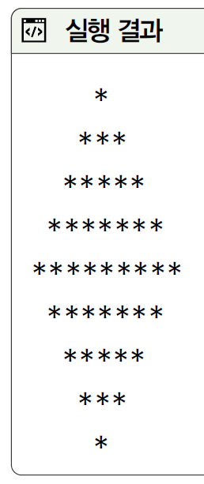

확인문제
확인 문제
처음에는 조금 어려울 수 있겠지만, 활용 예제의 피라미드를 활용해서 다음과 같은 피라미드를 만들어보기
<script> // 변수를 선언합니다. let output = '' const size = 5 // 반복합니다. // 출력합니다. console.log(output) </script>

